Slide 1
Modelagem de Dados - Entidade Relacionamento e Orientação à Objetos:
Comparação com base em experimentação da qualidade de design
Pedro Henrique Silva Santana – 12011BSI218
Victor Hugo Martins Alves – 12011BSI217
André de Oliveira Alcântara – 11821BSI219
Luiz Fernando Rosa – 11821BSI226
Mateus Herrera Gobetti Borges – 11821BSI229

Slide 2
Conteúdo
Introdução
Trabalhos Relacionados
Desenvolvimento
Experimentos
Resultados
Conclusão

Slide 3
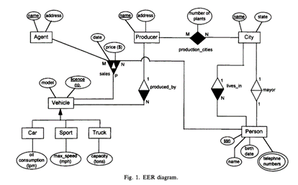
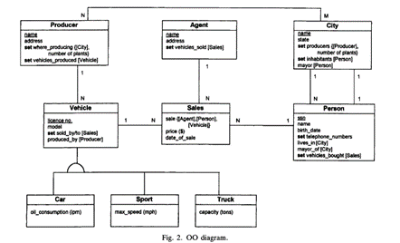
Introdução
Comparar os modelos de Entidade Relacionamento e Orientado a Objetos
Foco no design do conceito de dados
Modelo OO forte candidato a substituir o EER

Slide 4
Trabalhos Relacionados
Estudos dirigidos a partir do final do século 20
Modelos baseados em registro durante as décadas 70 80
Em maioria classificam o EER como superior
Posteriormente Estudos avaliaram o OO
Baixa qualidade de resultados para algumas tarefas
Melhor compreensão para sistemas mais simples

Slide 5
Desenvolvimento
Perspectiva do designer
Trabalha 9 hipóteses nulas iniciais:
Precisão ao modelar as entidades ou classes de objetos;
Precisão ao modelar os atributos das entidades ou classes de objetos;
Precisão ao modelar relações de herança;
Precisão ao modelar relacionamentos unários (1:1);
Precisão ao modelar relacionamentos binários (1:1);
Precisão ao modelar relacionamentos binários (1:n);
Precisão ao modelar relacionamentos binários (m:n);
Precisão ao modelar relacionamentos ternários (m:n:1);
Precisão ao modelar relacionamentos ternários (m:n:p).

Slide 6
Desenvolvimento
Definiram outras duas hipótese sobre tempo para cada tarefa e preferências dos designers:
Sem diferença entre os tempos para conclusão das tarefas;
Sem diferença nas preferências de design dos modelos.

Slide 7
Experimentações
Experimento com 44 estudantes:
Modelar duas narrativas, uma com EER e outra com OO;
Avaliar os modelos, as hipóteses, o tempo gasto e suas preferências;
Mensurar os dados para avaliação.

Slide 8
Resultados
Hipóteses sobre a precisão da modelagem
1, 2, 3, 5, 6 e 7 não tiveram grande diferença de um modelo para o outro
4, 8 e 9 tiveram melhores resultados no modelo entidade relacionamento
Hipótese sobre o tempo de modelagem
Levou significativamente menos tempo para modelar em EER
Hipótese sobre a preferência dos designers
Designers preferem o EER

Slide 9
Conclusão
Modelo de Entidade Relacionamento é superior ao orientado a objetos, pois:
Possui maior precisão
Tem um tempo de desenvolvimento menor
É preferido pelos designers
Caso o SGBD seja em OO uma boa alternativa é desenvolver o EER e depois mapear para o modelo OO

Slide 10
Referência
Artigo: https://www.researchgate.net/publication/223381510_Entity-relationship_and_object-oriented_data_modeling-An_experiment_comparison_of_design_quality

